Slide 1
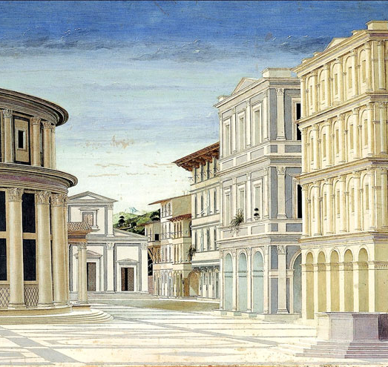

Registro Mesoteliomi
Regione Emilia-Romagna
VI Assemblea Soci AFeVA Emilia-Romagna
Bologna 17 ottobre 2020
La situazione epidemiologica del mesotelioma in Emilia-Romagna
A. Romanelli, C. Storchi, L. Mangone
Registro Mesoteliomi Regione Emilia-Romagna c/o AUSL IRCCS Reggio Emilia
1
Notes:
1

Slide 2
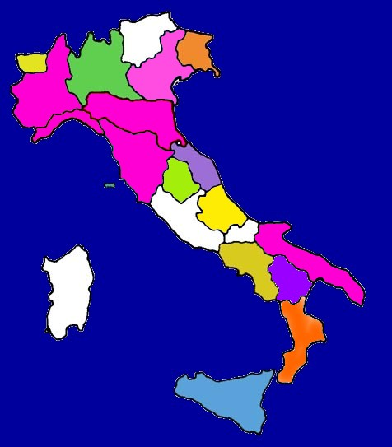
Incidenza MM Italia 1993-2015
n= 27.356 casi rilevati al 31 luglio 2017
♂19.633, ♀ 7.723 ~ ♂/♀ 2,5
n=21.387 definiti per esposizione
Latenza da esposizione: 48±11,4 aa
151
1.172
49
5.680
2.120
4.531
2.451
2.889
1.594
587
192
Pleura 25.450 93.0%
Peritoneo 1.769 6.5%
Pericardio 58 0.2%
Testicolo 79 0.3%
Totale 27.356
167
1.167
26
1.191
1.554
92
220
2013: 1.789 (U 1.319, D 470)
2019: 1800 (U 1.300, D 500)
(stima AIRTum/AIOM)
70
TIS 2013 MM
maschi 4,2 x 10⁵
femmine 1,2 x 10⁵
1.453
Fonti: VI Rapporto ReNaM, ed. set 2018;
AIRTum/AIOM, I numeri del cancro in Italia 2019

Slide 3
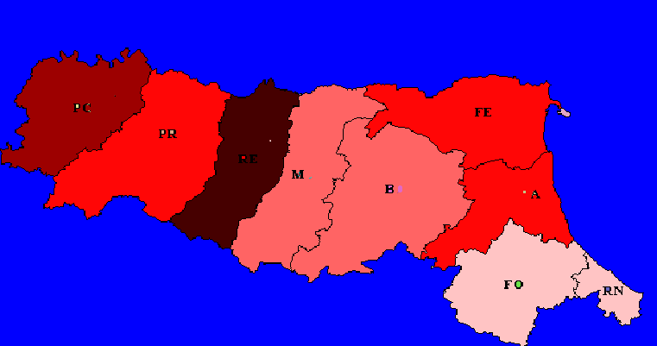
DATI ReM RE-R:Distribuzione INCIDENZA per residenza
Casi
Casi ReM 2.997
Uomini 2.168
Donne 829
(agg. 30/09/2020)
258
3.71.3
297
350
4.9
1.3
455
329
657
3.9 1.2
4.60.7
306
5.82.3
3.21.1
3.41.1
206
139
3.00.4
U 544
D 207
Incidenza 2014-’18 (n=751)
TS per 100.000 (pop. Italia 2000)
2.71.0
TS RE-R ‘14-’18: U 3.8; D 1.1 TS RE-R 2013: U 3.9; D 1.4 TS Italia 2013: U 4.2; D 1.2

Slide 4
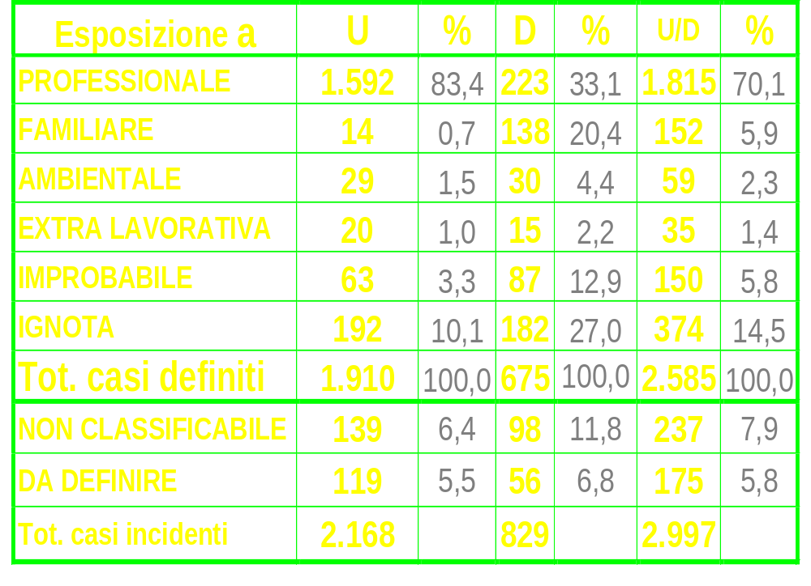

Distribuzione per ESPOSIZIONE RE-R (agg. 30 sett 2020)
% Esp. a.
% Non Esp. a.
13,4
20,3
39,9
86,6
79,7
60,1
U
D
UD
ReNaM ’93-’15; n = 21.387: Esp. a 80% (17.126); Non Esp. a 20% (4.261)
Prof. 70% (14.818); FAM. 4,9% (1.047); AMB. 4,4% (939); Extra L. 1,5% (322)
4

Slide 5
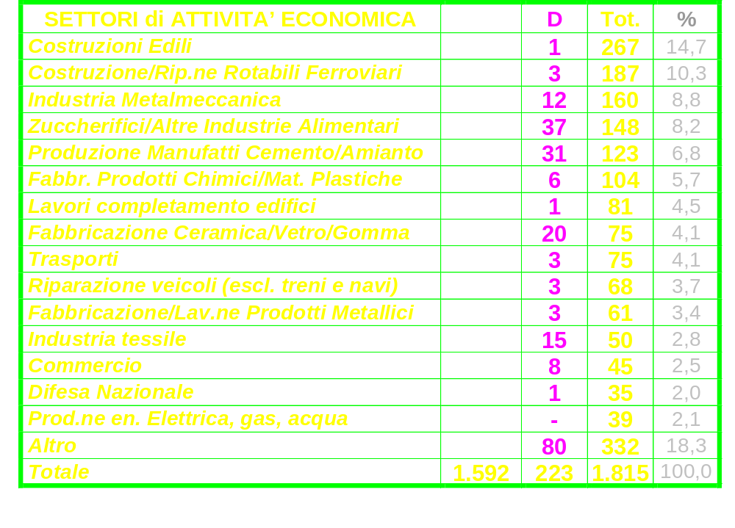
Esposizione AMIANTO PROFESSIONALE Emilia-Romagna (agg. 30 sett 2020)

Slide 6

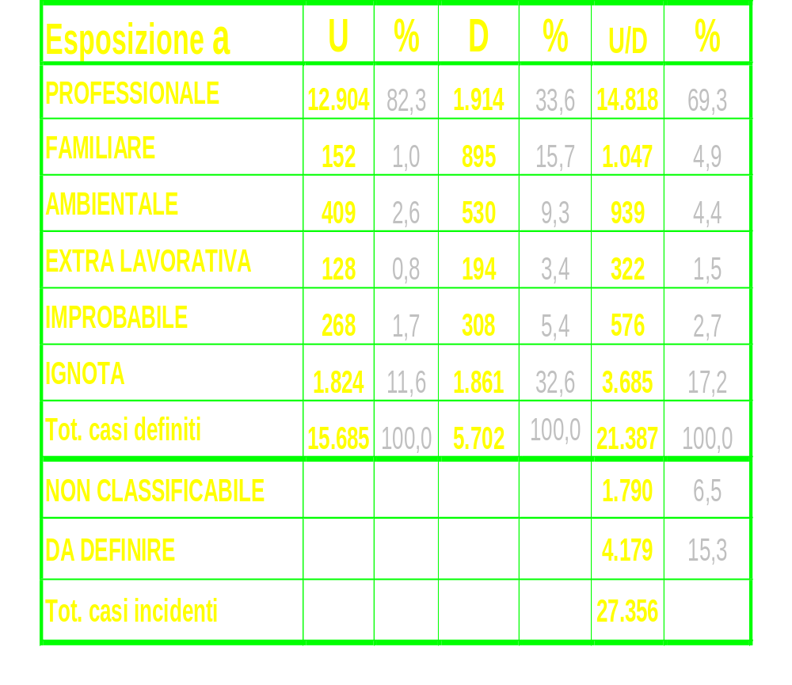
Distribuzione ESPOSIZIONE ReNaM (VI Rapporto) casi 1993-2015
% Esp. a.
% Non Esp. a.
13,3
19,9
38,0
86,7
80,1
62,0
U
D
UD
6

Slide 7
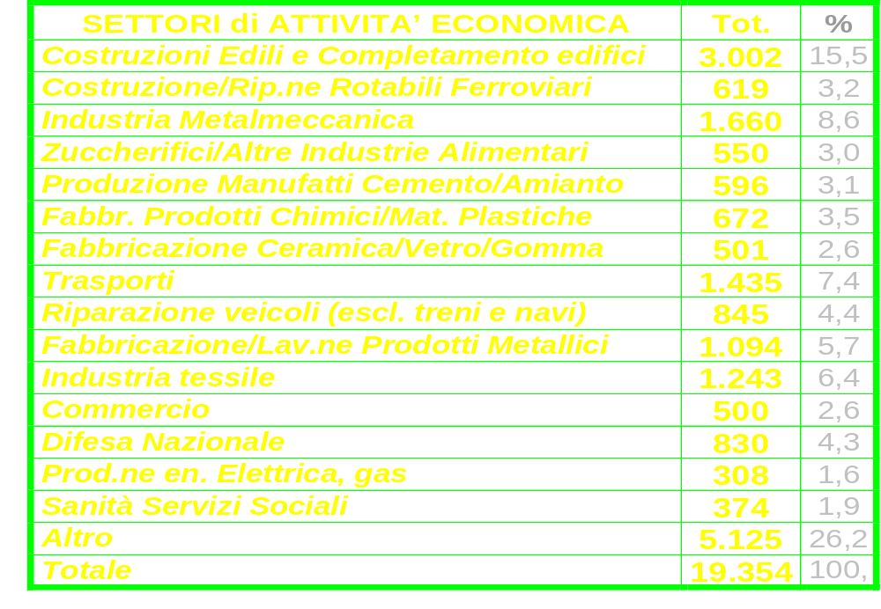
N. Esposizioni AMIANTO PROFESSIONALE ReNaM VI Rapporto (n=19.354)

Slide 8

Esposizione AMIANTO MISCONOSCIUTE
Italia è stato uno dei maggiori produttori ed utilizzatori di a.: consumo di oltre 3,5 milioni tons fino al 1992 … amplissimo spettro di attività industriali coinvolte, dalla cantieristica navale all’edilizia (QMS n° 15, mag-giu 2012)
Monografia IARC 14/1977 stima oltre 3.000 prodotti industriali contenenti a.: la raccolta standardizzata dell’anamnesi consente di evidenziare situazioni di esposizione in circostanze inattese
Catalogo uso amianto in comparti produttivi, macchinari, impianti (46 voci):
CARROZZAI: “stucco” in amianto protettivo per saldature
FORNAI: amianto anche in fiocco per isolamento forni
ASCENSORISTI: presenza amianto nell’impianto di frenata
MECCANICI VEICOLI: amianto in freni/frizioni, fasce isol.to
COMMERCIO MUNIZIONI: amianto in locali di stoccaggio
CONFEZIONI/ABB.TO: a. come isolante per stiratrici indus.
CERAMICA: coibentazione forni, carrelli cottura, DPI
DAS: 20-25% crisotilo DAS fino al 1975, in polvere 1962-65
8
www.inail.it/cs/internet/docs/alg-pubbl-registro-nazionale-mesoteliomi-6-rapporto.pdf

Slide 9

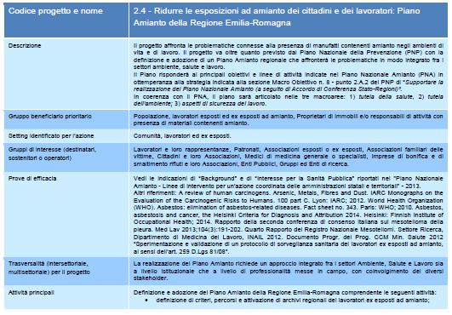
Amianto: Che fare?
Del. Giunta 771/15: Piano della Prevenzione 2015-18 Regione Emilia-Romagna
2.4 – Ridurre le esposizioni ad amianto dei cittadini e dei lavoratori:
Piano Amianto della Regione Emilia-Romagna

Slide 10
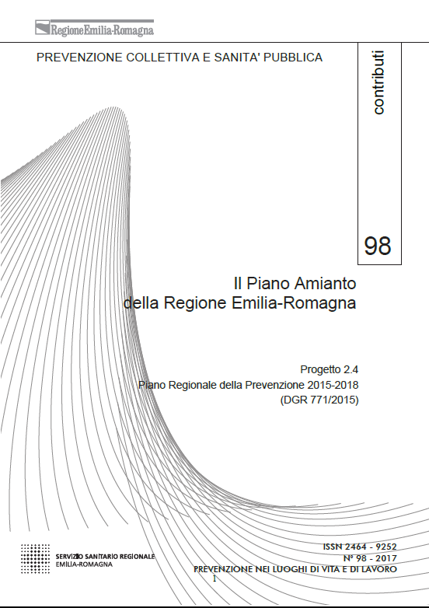
Azioni di MIGLIORAMENTO
Sorveglianza epidemiologica
e sanitaria dei danni da amianto
conoscenza esposizioni attuali
tutela della salute e qualità AdV/AdL:
bonifiche per criteri di priorità
attività di controllo
tutela sanitaria lav. esposti/ex esposti
presa in carico globale affetti MM/PDTA
individuazione siti smaltimento
informatizzazione flussi informativi
comunicazione/informazione/formazione
Delibera Giunta Regionale Emilia-Romagna 1945 del 4 dic 2017
Approvazione del Piano Amianto della Regione Emilia-Romagna

Slide 11
Regione Emilia-Romagna : Prevenzione /Controllo danni da amianto
DGR 1945, 4 dic 2017: II Piano regionale Amianto (PRA RE-R);
DGR 272, 27 feb 2018: istituzione COR ReNaTuNS, COR Occam, Registro ex ESPOSTI a.; archivi RE-R e ASL rel.ni art. 9, L. 257/92;
Determina 3819, 21 mar 2018 DGCPSW: costituzione CABINA di REGIA e Gruppo TECNICO Coordinamento PRA RE-R
DGR 1410, 3 set 2018: rec.to Intesa Stato-Regioni Protocollo SO. SA. lavoratori EX ESPOSTI a.; istituzione Ambulatori MdL per Assistenza Informativa e Sanitaria per i lavoratori ex ESPOSTI a.; RE-R PRESA in CARICO dei pazienti affetti da MPM
Atto DGCPSW 22 giu 20 LL. indirizzo “Rete RE-R PDTA MPM”
Determina DGCSPW12926 15 lug 2019 Regolamento organizzazione
e funzionamento REGISTRO TUMORI Regione Emilia-Romagna

Slide 12
Sorveglianza Epidemiologica Mesotelioma → ReNaM
DLgs 277/91, art. 36; DPCM 308/02;
DLgs 196/03 smi; DPCM 17/12/07
Atti RE-R dal 1995
DLgs 81/2008; art. 261: “nei casi accertati di mesotelioma, trovano applicazione le disposizioni contenute nell’art. 244, c. 3”
ReM Regione Emilia-Romagna con funzioni COR ReNaM
✰ Acquisizione/archiviazione informazioni MM Pleura, Peritoneo,
Pericardio, Testicolo
Classificazione diagnostica dei casi
Definizione esposizione ad amianto
Trasmissione dati al ReNaM
Redazione informazioni/attestazioni ad aventi diritto
Registrazione
Incidenza MM
dal 1996
12
Notes:
12

Slide 13
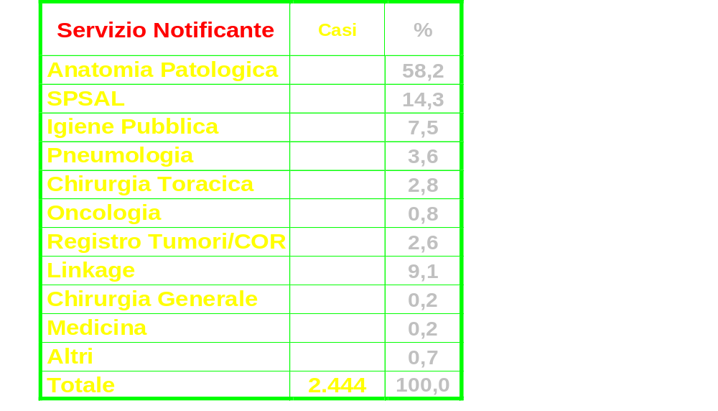
Rete Rilevazione ReM: stato dell’arte
Prime SEGNALAZIONI per Servizio Notificante RE-R – Casi Incidenti al 31/03/2017
113 Referenti
Ospedalieri
32 Referenti
DSP
Rilevazione:
Preordinata
Attiva

Slide 14
Distribuzione per Anno e Prov. Residenza (agg. al 30 settembre 2020)
 | PC | PR | RE | MO | BO | FE | RA | FC | RN | Tot.
1996-01 | 44 | 58 | 68 | 44 | 115 | 60 | 39 | 38 | 24 | 490
2002-06 | 55 | 69 | 76 | 55 | 136 | 56 | 59 | 39 | 20 | 565
2007-11 | 46 | 79 | 86 | 81 | 134 | 64 | 79 | 52 | 33 | 654
2012 | 15 | 21 | 29 | 13 | 34 | 16 | 12 | 7 | 8 | 155
2013 | 15 | 16 | 25 | 11 | 35 | 18 | 18 | 11 | 4 | 153
2014 | 12 | 16 | 25 | 19 | 28 | 8 | 16 | 5 | 4 | 133
2015 | 12 | 13 | 20 | 20 | 33 | 23 | 14 | 8 | 8 | 151
2016 | 12 | 17 | 27 | 22 | 33 | 12 | 11 | 13 | 14 | 160
2017 | 17 | 13 | 27 | 20 | 35 | 14 | 15 | 11 | 6 | 158
2018 | 12 | 14 | 35 | 17 | 28 | 11 | 17 | 7 | 10 | 151
2019 | 13 | 22 | 20 | 16 | 24 | 11 | 19 | 10 | 6 | 141
2020 | 5 | 12 | 17 | 11 | 22 | 4 | 7 | 5 | 2 | 85
Tot. | 255 | 349 | 451 | 328 | 655 | 297 | 306 | 206 | 139 | 2.997

Slide 15
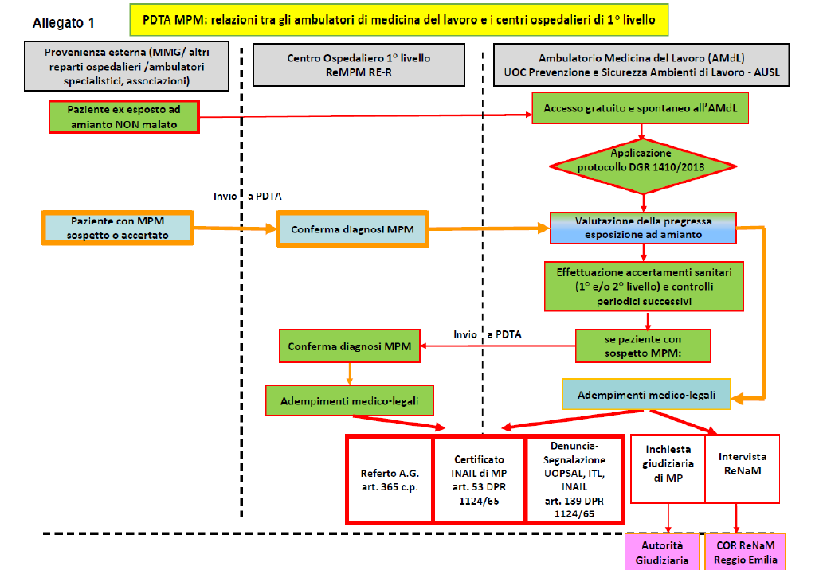
Regione Emilia-Romagna : PDTA presa in carico persone con MPM

Slide 16

Medicina Narrativa ?
… Cum ad aegrotum deveneris,
interrogare oportet,
quae patiatur,
et ex qua causa,
et quot jam diebus,
et an venter secedat,
et quo victu utatur,
verba sunt Hippocratis in libro
De Affectionibus; liceat quoque
interrogationem hanc adjicere:
et quam artem exerceat
De Morbis Artificum Diatriba;
B. Ramazzini, Mutinae, MDCC
Statua Bernardino Ramazzini, Kitakyushu
16
Notes:
16

Slide 17
Registro Mesoteliomi
Regione Emilia-Romagna
La situazione epidemiologica del mesotelioma in Emilia-Romagna
A. Romanelli, C. Storchi, L. Mangone
G r a z i e
Registro Mesoteliomi Regione Emilia-Romagna c/o AUSL IRCCS Reggio Emilia
17
Notes:
17

Slide 18
ReM RE-R: Distribuzione MM x genere/anno (agg. 30/09/20)
Nel 2015-2019, incidenza media in Emilia-Romagna: 152 casi/anno

Slide 19
Distribuzione MM per Sede e Anno (inc. 1996-2020 al 30 sett 2020)
Pleura 2.747 91,6%
Peritoneo 224 7,5%
Pericardio 9 0,3%
Testicolo 17 0,6%
Casi 2.997

Slide 20
LETALITÀ danni da lavoro RE-R: incidenza Infortuni Mortali e MM
InforMo n= 3.209 (- 23,9%, 2018 vs 1996)
MM n= 2.384 (+ 104,1%, 2018 vs 1996)
Per ogni infortunio mortale, 8 decessi per MP: stime OMS

Slide 21
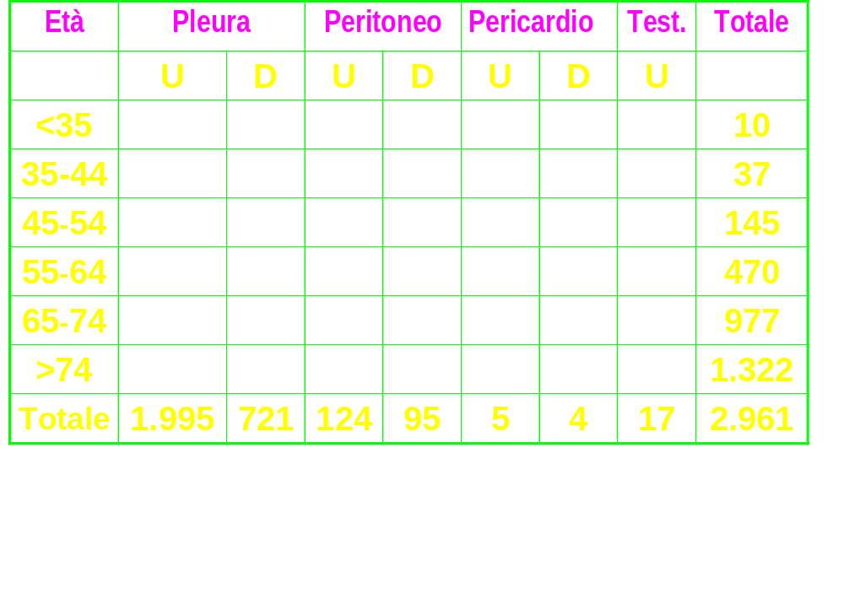
Distribuzione per Sede, Genere ed Età (inc. 1996-20 al 30 giu 2020)
RE-R: 77,4% > 64 aa; 1,6% <45 aa
ReNaM ’93-’15: 71,9% > 64 aa; 1,8% <45 aa

Slide 22
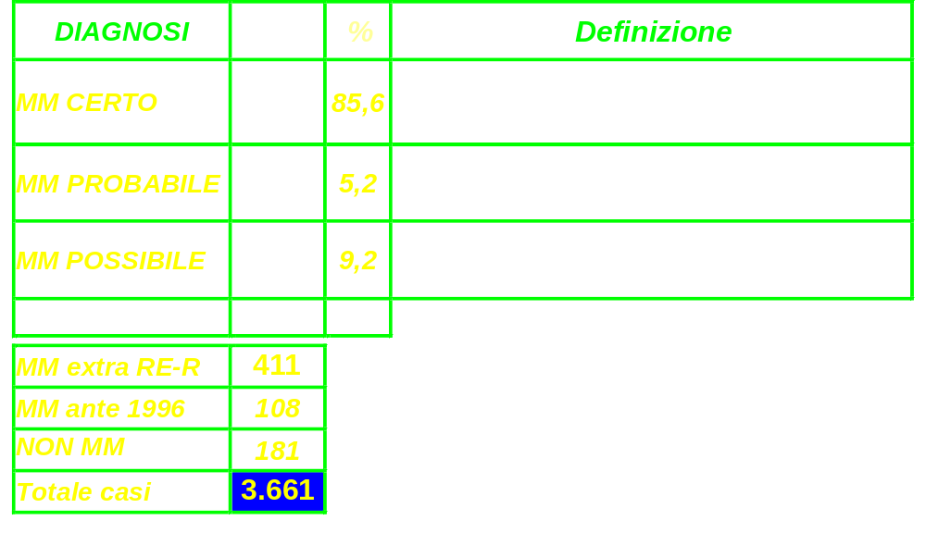
Distribuzione per Definizione DIAGNOSTICA (dati agg. al 30/06/20)
Modalità diagnosi MM
inc. RE-R (n 2.961)
istologica 88.2%
citologica 2.6%
totale 90.8%
Inc. ReNaM (n 27.356)
Isto-citologica 89.7%
22

Slide 23
MESOTELIOMA MALIGNO
Background
Neoplasia del MESOTELIO: membrane sierose
Pleura, Peritoneo, Tunica vaginale testicolo, Pericardio
➢ Tumore raro: ♂ 4,2 ~ ♀ 1,2 per 10⁵ (Italia, ReNaM 2013)
Negli esposti ad amianto: incidenza 100-1000 volte superiore
Malattia a bassa soglia: può insorgere anche per basse esposizioni
➢ Latenza molto lunga: 85% dei casi superiore a 25 anni da inizio
esposizione, mediana di 48 anni ± 11,4
➢ Sopravvivenza mediana: circa 10 mesi dall’insorgenza dei sintomi
23
Notes:
23

Slide 24
MM: Tumore raro (dati ITALIA 2019 AIOM AIRTum
Uomini,
n= 196.000,
MM= 1.300
Donne,
n= 175.000,
MM= 500
Italia 2019:
371.000 nuovi
Casi di K
tutte le sedi
ca. 1.000 nuovi casi/die
Fonte AIRTum/AIOM: "I numeri del cancro in Italia 2019"
https://www.aiom.it/wp-content/uploads/2019/09/2019_Numeri_Cancro-operatori-web.pdf
24
Notes:
24

